Slide 1
Postavení fyzikální terapie ve fyzioterapii
Fyzioterapie Klára šoltés mertová
Fsps, muni soltes.mertova@fsps.muni.cz

Slide 2
Osnova
Využití fyzikální terapie v praxi
Kombinace procedur
Specifikace procedury FT
Předpis FT
Zásady aplikace FT – rozvaha před aplikací FT

Slide 3
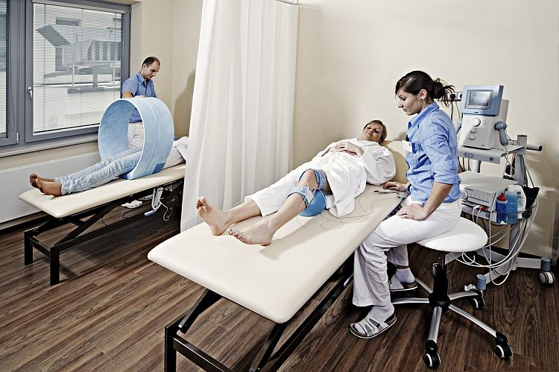
Fyzikální terapie
Definice
https://www.surgalclinic.cz/index.php?pg=rehabilitace--fyzikalni-terapie-pristrojove

Slide 4
Poruchy funkce pohybového systému
Strukturální
Funkcionální (hysterické)
Funkční

Slide 5
Využití fyzikální terapie v praxi
CÍL! terapie
Hlavní léčebná procedura/monoterapie
Premedikace
Sumace aferentace „prodloužení“ efektu terapie

Slide 6
Kombinace procedur
Hyperaferentace
Sumace podnětů z FT
Alternativní farmakoterapie (analgetický úč.)
Aditivní účinek
Antagonistický účinek
Kumulativní úč.
Izolovaný úč.

Slide 7
POZOR!
Dvě různé obl. aplikace procedury v jeden den pouze s lokálním účinkem.
Kombinace procedur s antagonistickým úč.
Kumulace úč. aplikace procedur s rozvahou
Splnění všech předepsaných procedur splněný cíl/zhoršení zdrav.st.
Subjektivní pocity pacienta nesmí ovlivnit proces aplikace
Nepoužívat nastavené programy! Selský ROZUM – indikovat terapii pro daného pacienta na míru

Slide 8
Předpis FT
Jméno, příjmení, RČ, pojišťovna
Diagnóza slovem, číslem
Stádium onem. zkratkou (PA, A, SA, SCH, CH)
Název procedury
Kvantifikace:
    Umístění elektrod, polarita
    Intenzita
    Délka procedury, step
    Frekvence procedur
    Celkový počet procedur
    Datum kontroly, vystavení předpisu a doba platnosti

Slide 9
Doporučená a použitá literatura
PODĚBRADSKÝ, Jiří a Radana PODĚBRADSKÁ. Fyzikální terapie: manuál a algoritmy. Praha: Grada, 2009. ISBN 978-80-247-2899-5.
CAPKO, Ján a Radana PODĚBRADSKÁ. Základy fyziatrické léčby: manuál a algoritmy. Praha: Grada, 1998. ISBN 80-716-9341-3.
Prezentace Mgr. Dagmar Moc Králová, Ph.D.
Přednášky Mgr. J. Urban, Olomouc, 2019.
Rehabilitace a fyzikální lékařství, č. 1, Ročník 1, Praha: Česká lékařská společnost J. E. Purkyně
Rehabilitace a fyzikální lékařství, č. 3, Ročník 2, Praha: Česká lékařská společnost J. E. Purkyně,
Rehabilitace a fyzikální lékařství, č. 2, Ročník 2, Praha: Česká lékařská společnost J. E. Purkyně,
ROBERTSON, Val a kol. Electrotherapy Explained. Principles and Practice. 4. edition. Elsevier Ldt. 2006. ISBN 978-0-7506-8843-7.
VAŘEKA, Ivan. Základy fyzikální terapie. 1. vyd. Olomouc: Vydavatelství University Palackého, 1995. 83 s. ISBN 8070674911. info
ŽALOUDEK, Karel [MUDr.]. Masáž : příručka pro střední zdravotnické pracovníky. Vyd. 1. Praha: Státní zdravotnické nakladatelství, 1965. 270 s. : i. info

